Slide 1



Separação Gás-Sólido
Seleção de Tecnologia — Matriz de Decisão
Valgroup Brasil
Separação do char do gás de pirólise · Simcenter STAR-CCM+
Gabriel Hernandez Rozo

Slide 2
O CONTEXTO
CAEXPERTS
O desafio — separar o char do gás quente de pirólise
Gás de pirólise (r-PET) a 400–450 °C, 1,2 bar · ~80 kg/h de char (biomassa) a separar
Restrição de perda de carga: ΔP < 40 mbar (16" H₂O)
Char abrasivo e mineral (Ti ~15%, Si, Fe — total ~21%) → separa bem, mas desgasta
Cloro 2,78% → HCl a 450 °C: risco de corrosão (favorece a via SECA)
Downstream = condensador casco-tubo → exige gás SECO e quente
A PERGUNTA
Qual tecnologia separa o char
— com alta eficiência, ΔP baixo, resistindo ao HCl e entregando gás seco quente ao condensador?
CAEXPERTS · Separacao Gas-Solido · Valgroup
2

Slide 3
AS OPÇÕES
CAEXPERTS
6 tecnologias avaliadas
Ciclone
Quench Tower
Filtro Cerâmico
Via seca · centrífuga · sem partes móveis
Via úmida · resfria e dissolve o char
Velas porosas · retém finos
ESP
Scrubber Úmido
Settler Gravit.
Eletrostático · precipita partículas
Lavagem · captura com líquido
Câmara de decantação · gravidade
CAEXPERTS · Separacao Gas-Solido · Valgroup
3

Slide 4
OS CRITÉRIOS
CAEXPERTS
Os critérios de avaliação e seus pesos
Peso 2 = crítico técnico / de processo (define se funciona) Peso 1 = econômico / risco (secundário)
Critério
Peso
Por que importa
Temperatura de operação
2
Gás entra a 400–450 °C — a tecnologia não pode degradar a quente
Faixa de partículas
2
O char tem finos < 75 µm que precisam ser capturados
Eficiência de coleta
2
É o objetivo do projeto: quanto do char realmente separa
Queda de pressão (ΔP)
2
Restrição dura do processo: ΔP < 40 mbar
Char pegajoso a 450 °C
2
Risco de aglomerar e entupir o separador
Adequação ao downstream
2
O condensador casco-tubo exige gás SECO e quente
Filtração de líquido
2
Critério do e-mail do cliente: evitar ter de filtrar líquido
Custo de investimento
1
Importa, mas é secundário ao desempenho técnico
Manutenção
1
Custo operacional e paradas de limpeza
Maturidade tecnológica
1
Risco de adotar tecnologia não comprovada
CAEXPERTS · Separacao Gas-Solido · Valgroup
4

Slide 5
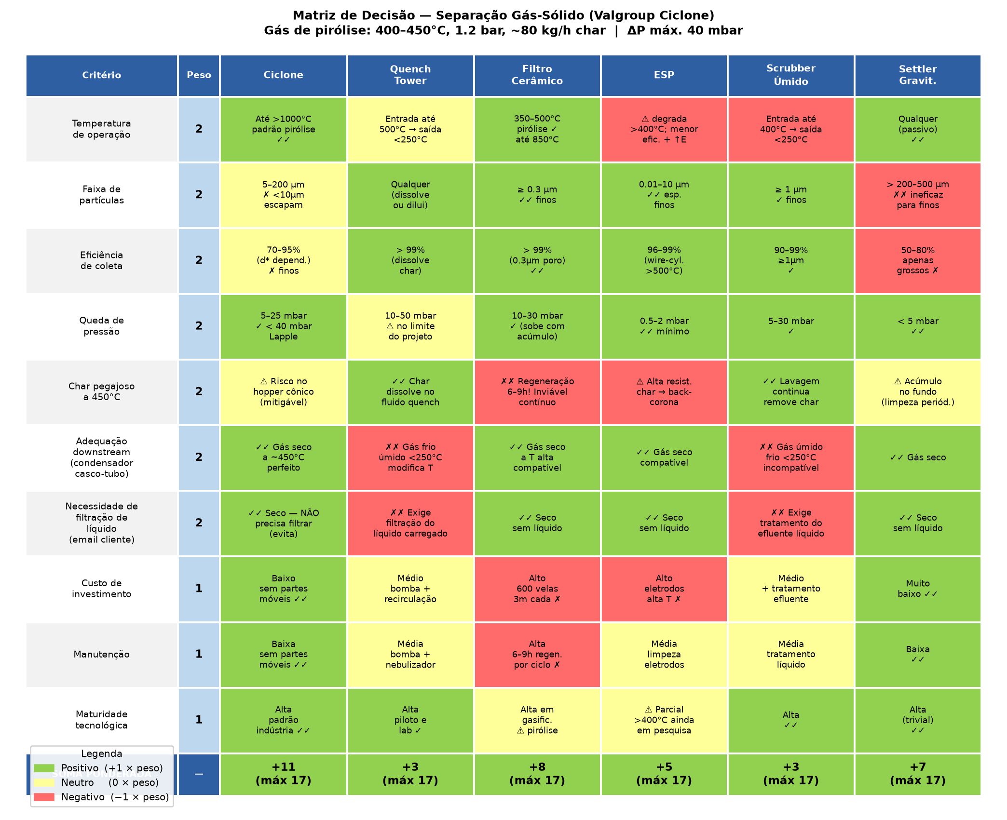
O MÉTODO
CAEXPERTS
A matriz de decisão
Como funciona
10 critérios técnicos, com PESO 1 ou 2 (os mais críticos pesam 2)
Cada tecnologia recebe +1 (positivo) · 0 (neutro) · −1 (negativo) por critério
Critério do email do cliente incluído: 'evitar filtração de líquido' (peso 2)
Soma ponderada → ranking objetivo (máx. +17)
CAEXPERTS · Separacao Gas-Solido · Valgroup
5

Slide 6
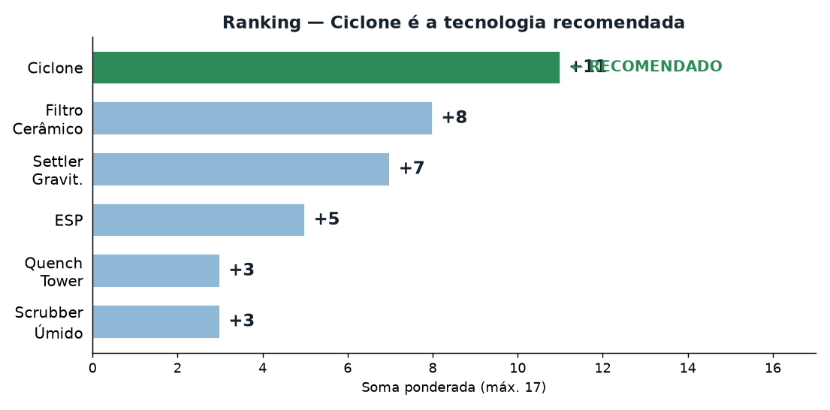
O RESULTADO
CAEXPERTS
O Ciclone é a tecnologia recomendada
VENCEDOR
CICLONE +11/17
Vantagem clara sobre o 2º (Filtro Cerâmico, +8) e o 3º (Settler, +7). As vias úmidas (Quench/Scrubber) ficaram em último (+3).
CAEXPERTS · Separacao Gas-Solido · Valgroup
6

Slide 7
POR QUÊ
CAEXPERTS
6 razões pelas quais o ciclone venceu
✓
Alta temperatura
✓
ΔP baixo
✓
Sem partes móveis
Opera a 450 °C direto (via seca) — sem resfriar o gás
5–25 mbar < 40 mbar do projeto
Baixo custo e baixa manutenção
✓
Gás seco e quente
✓
Evita filtração
✓
Resiste ao HCl
Perfeito para o condensador casco-tubo a jusante
Não gera líquido a filtrar (critério do cliente)
Via seca vence a corrosão que afunda as úmidas
CAEXPERTS · Separacao Gas-Solido · Valgroup
7

Slide 8
O TRADE-OFF
CAEXPERTS
Por que as outras não passaram
Filtro Cerâmico
Melhor eficiência, MAS regeneração de 6–9 h → inviável em contínuo + custo alto
+8
Settler Gravit.
Barato e simples, MAS não captura os finos (<200 µm escapam)
+7
ESP
Degrada acima de 400 °C — eficiência cai e consumo sobe
+5
Quench / Scrubber
Via úmida: exige filtrar/tratar o líquido, resfria o gás (incompatível com o downstream) e o HCl vira ácido
+3
CAEXPERTS · Separacao Gas-Solido · Valgroup
8

Slide 9
RECOMENDAÇÃO
Ciclone — e os 2 desafios do próximo estágio
① Capturar os finos
② Evitar a condensação
O ponto fraco do ciclone é a fração < 75 µm do char carreado. O CFD (fase discreta) quantifica a eficiência por tamanho — o Lapple só dá o limite superior.
O gás deve ficar ACIMA do ponto de orvalho dos hidrocarbonetos. O CFD verifica o gradiente parede-gás (o ciclone compacto ajuda: residência curta, pouca perda térmica).
Próximo: dimensionamento + CFD (STAR-CCM+) para cravar a eficiência real e a operação acima do orvalho.

